Slide 1



Slide 2


一例脑内出血伴重症肺炎病例

Slide 3

● 病例简介
摘要
1.独特性：患者卒中样起病，培养检出肺炎克雷伯杆菌，鲍曼不动杆菌
2.背景：患者12.20左右与家人视频，出现言语不清，答非所问，后恶心呕吐，摔倒在地，意识障碍，立即送往当地医院行CT示：1左侧丘脑出血破入脑室，2右侧额叶血肿。

Slide 4
● 患者基础信息
1.人口学信息：54，男，其他，河南信阳
2.主诉：言语不清7小时，意识障碍6小时
3.既往史：房颤，左心耳封堵(平时口服阿司匹林,瑞舒伐他汀),高血压，平时口服氨氯地平，血压控制不详。

Slide 5
● 入院后检查
1.体格检查：
体温36℃ 脉搏133次/分 呼吸41次/分 血压161/134mmHg
一般情况：发育正常，营养好，正常面容，表情自如，体型适中，步入病房，步态正常，自主体位，
全身皮肤巩膜无黄染，浅表淋巴结无肿大。颈软，气管居中，甲状腺不大。
胸骨无压痛。双肺呼吸音清，未闻及干湿啰音。
心率85次/分，律齐，各瓣膜听诊区未闻及病理性杂音。
腹平软，无压痛及反跳痛，肝脾肋下未及，Muphy征（-），肾区无叩击痛，肠呜音正常，双下肢无水肿，肌力、肌张力及感觉正常。
2.辅助检查：
2025/12/20外院头CT提示1左侧丘脑血肿破入脑室；2右额叶血肿；

Slide 6
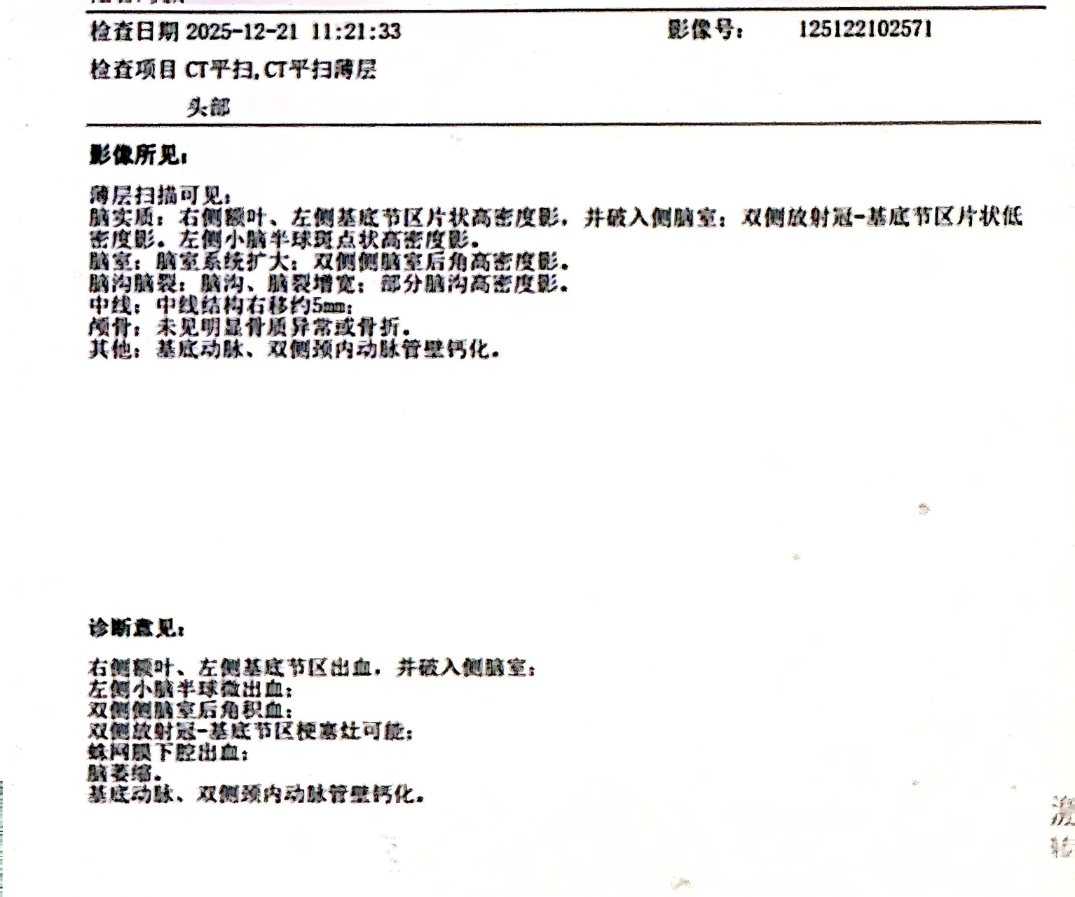
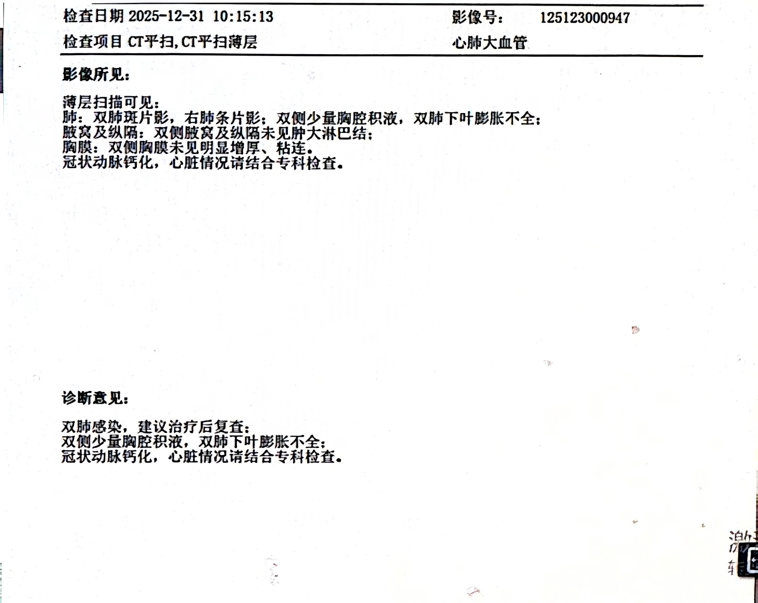
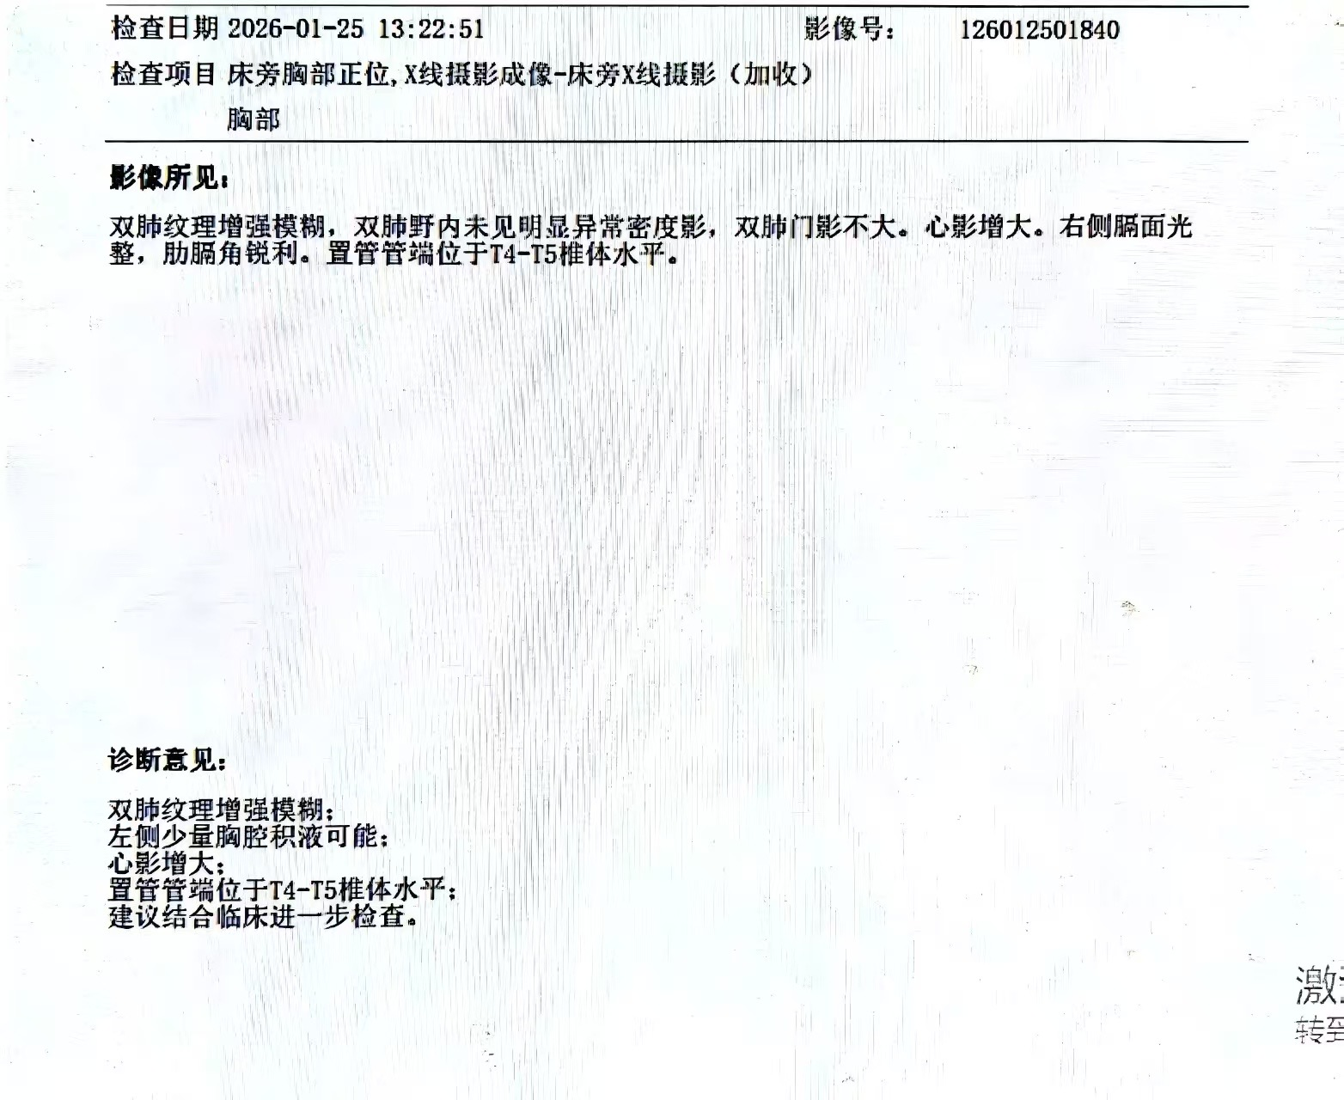
● 入院后检查
3.影像学检查：

Slide 7
● 诊断评估
诊断评估
1.初步诊断：脑内出血
2.诊断依据：1.中年患者，卒中样起病。
2. 言语不清7小时，意识障碍6小时。
3.既往有高血压病史，长期口服阿司匹林
4. 查体：浅昏迷， 查体欠配合
5.头部CT示左侧丘脑血肿破入脑室。
3.鉴别诊断：诊断明确

Slide 8
● 治疗过程
1.药物：（2025/12/21-12/25头孢曲松钠2gqd
2025/12/25-2026/1/1舒普深3gq12h
2026/1/1-2026/1/7比阿培南0.3gq6h
2026/1/7-1/17头孢他啶阿维巴坦2.5gq8h
2026/1/7-1/15利奈唑胺0.6gq12h
2026/1/10-1/17伏立康唑0.3gq12h
2026/1/17-1/23替加环素50mgq12h
2026/1/21-1/24伏立康唑0.3gq12h
2026/1/23-1/26氨曲南阿维巴坦2gq6h
2026/1/23-1/29依拉环素75mgq12h
2026/1/24-1/25万古霉素1gq12h
2026/1/26-1/29多黏B50万IU静滴q12h）
2.手术：（2026/1/2纤维支气管镜检查伴肺泡灌洗术
2026/1/20纤维支气管镜检查伴肺泡灌洗术
2026/1/23床旁纤支镜检查
2026/1/28气管套管置换术)

Slide 9
● 治疗过程
3.微生物/病理结果：痰培养：肺炎克雷伯菌，鲍曼不动杆菌
4.方案调整：（2026/1/23替加环素替换为依拉环素+氨曲南阿维巴坦）
5.指标追踪：（患者发热,检出肺炎克雷伯菌，鲍曼不动杆菌,CRP持续上升,1.23-1.29使用依拉环素,经治疗后体温降至正常,crp下降明显）

Slide 10
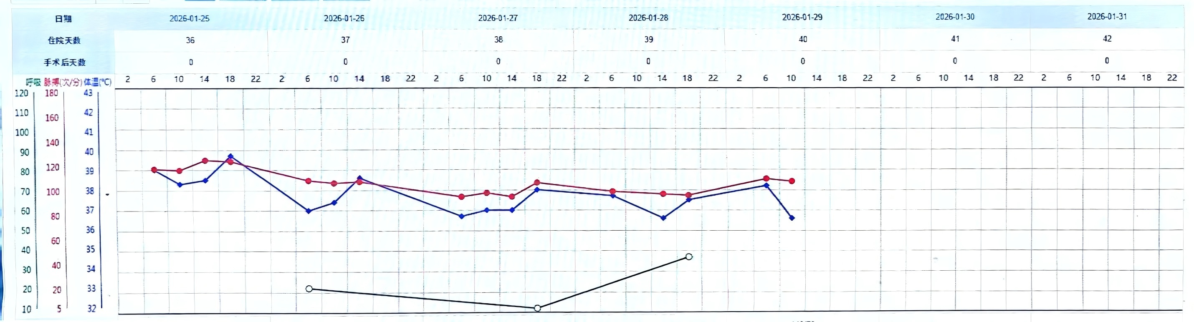
● 治疗过程
3.时间轴记录:(折线图)

Slide 11

● 诊疗体会
1.疗效评价：患者检出肺炎克雷伯菌，鲍曼不动杆菌,立即调整用药,症状体征明显好转，炎症指标下降明显，治疗有效。治疗过程中无肝肾功能损伤。
2.局限性：/
3.结论：病人诊疗过程中，应密切关注患者体征，依据病情及时制定并调整治疗方案，达到疗效。

Slide 12
感谢观看
敬请指导

